Slide 1





Bli kjent med brukerne og deres behov!
Den beste måten å bli kjent med brukerne og deres behov, er å snakke med dem!
På de neste sidene kommer noen tips og en mal som kan være til hjelp når du skal gjennomføre brukerintervjuer.
Mal for brukerintervjuer finner du på slide nr. 5 og 6. Denne kan du skrive ut og bruke når dere skal snakke med deres brukere!

Slide 2


Hvorfor empati – litt teori
Skal du løse en utfordring, må du først forstå den. Ikke bare litt, men virkelig skjønne den. I empatifasen forsøke vi å sette oss i skoene til våre brukere, utfordre våre antakelser og være åpen for at brukeren kan ha andre behov enn vi tror. Empatifasen handler om å lytte, observere og stille nysgjerrige spørsmål. Jo bedre du forstår hva folk trenger, jo lettere blir det å finne løsninger som faktisk funker.

Slide 3
Hvorfor empati – litt teori
Hvordan gjør du det?
Det er flere måter å bli kjent med brukerne på:
Snakk med folk: Gjennomfør korte intervjuer med brukerne for å lære hvordan de opplever situasjonen. Still åpne spørsmål, og la brukeren snakke uten si for mye sjæl 😉
Se selv: Observer situasjoner der problemet oppstår. Hvordan løser folk det i dag?
Empatikart: Prøv å sett deg inn i brukerens perspektiv. Hvordan reagerer de når de møter utfordringen?

Slide 4
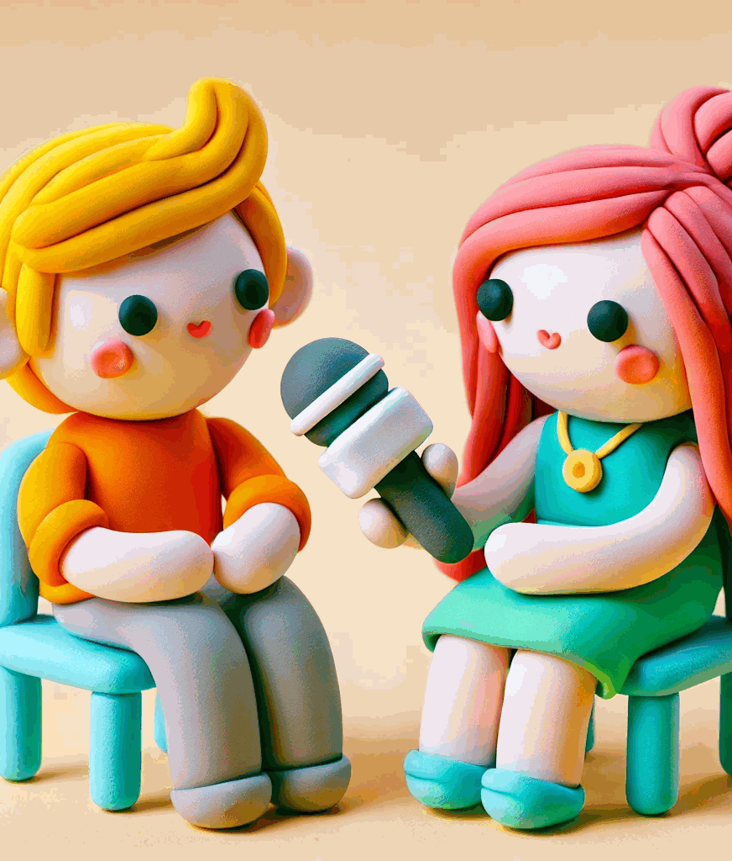
Hvordan intervjuer vi?
Start uformelt, så dypt
Start intervjuet med mindre intense spørsmål
Bruk åpne spørsmål
Unngå spørsmål som leder til ja/nei-svar
Spør etter konkrete historier
«Når var sist du…./hva var den beste/verste gangen»
Ikke anta hvor meninger kommer fra
Hvis noen kommer med en mening eller uttalelse, spør «hvorfor»

Slide 5

Forberedelser til intervju
Ha en plan og fordel roller
Lag en intervjumal
Hva er de viktigste spørsmålene vi må stille?
Vær gjerne flere!
I et intervju er det ofte nyttig å være minst to personer, da er det lettere å få med seg alt som blir sagt og få gode notater.
Sett roller
En intervjuer, en noterer
Sitater er gull
Skriv flest korte sitater, analysen gjør vi senere

Slide 6
INTERVJUMAL – med eksempler
Intro
Hoveddel
Avslutning
Fortell om dere som intervjuer
Vi heter … Jeg stiller spørsmål og …….. noterer
Litt om prosjektet
Kort og generell forklaring av prosjektet (ikke ledende informasjon) og hva intervjuet skal brukes til…
Ufarliggjør intervjusituasjonen
Vi har selv begrenset kunnskap, så det er mulig vi stiller litt «dumme» spørsmål…
Vær ærlig – vi vil ha rake pukker!
Vi er opptatt av din opplevelse – her er det ikke noen rette eller gale svar…
Hvordan opplever intervjuobjektet problemstillingen?
Hva tenker du om problemstillingen?
Kan du fortelle om en gang du opplevde problemstillingen?
Hva tenkte/følte du da du opplevde problemstillingen?
Hva gjorde du da du opplevde problemstillingen?
Hva tenker du at skulle vært gjort for å unngå problemstillingen?
Gi rom for å supplere
Er det noe rundt problemstillingen du har tenkt på, som vi ikke har spurt deg om?
Er det noe mer du ønsker å si om problemstillingen?
Drømmesituasjon
Om du våknet opp i morgen og problemstillingen var «magisk» fikset. Hvordan ville dagen vært?
Om du hadde ubegrensede midler, hva ville du gjort for å løse problemstillingen?
Bekreftende spørsmål
Du sa at …… . Betyr dette at du ……?
Hva tenker du om …….. som en potensiell løsning på problemstillingen?
Avslutte
Takk for at du tok deg tid. Dine erfaringer er viktige for oss…
Gjenta noe om hvordan intervjuet skal brukes videre, eventuelt også noe om veien videre i prosjektet.
Finn ut hvem du snakker med:
Kan du fortelle litt kort om deg selv og hvem du er?
Hvordan er problemstillingen relevant for deg?
Hvilken rolle har du i forhold til problemstillingen?

Slide 7
INTERVJUMAL
Intro
Hoveddel
Avslutning
Fortell om dere som intervjuer
Litt om prosjektet
Ufarliggjør intervjusituasjonen
Hvordan opplever intervjuobjektet problemstillingen?
Gi rom for å supplere
Drømmesituasjon
Bekreftende spørsmål
Avslutte
Finn ut hvem du snakker med:

